Slide 1
Zwitterion DFT results
2025 / 06 /19
경희대학교 안용상

Slide 2
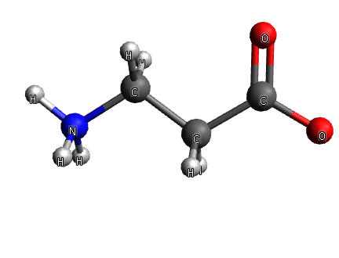
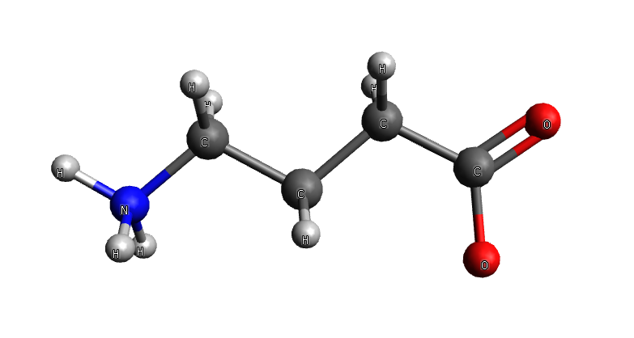
DFT 계산 목록
Remind 드리는 내용
1
2개의 Zwitterionic form의 intermolecular 상호작용을 고려한
가장 안정한 conformation을 구하기
1
양쪽성 이온에 대해 여러 가능한 초기 Conformation 후보 리스트업
Orca 소프트웨어 / 구조최적화 / SCF 계산
가장 에너지가 안정화되는 Conformation 선정
기대하는 결과 : AL은 양쪽 말단 그룹이 서로 상호작용하여 사슬 분자가 한 방향으로 회전된 구부러진 형태를 가질 것으로 예상되고 더 긴 AB 분자의 경우 좀더 linear한 형태를 유지할 것으로 예상됩니다.
II
가설 설정
2
2개의 Zwitterionic form과 H2O에 대한 HOMO/LUMO + ESP
2
아미노산의 사슬 길이가 선형적으로 길어질수록,
양쪽 말단의 NH₃+와 COO- 간의 내부 정전기적 결합 효과는 감소할 것이다.
Orca 소프트웨어 구조최적화
SCF 계산
Post-processing 통해 도출
기대하는 결과 : AB가 AL보다 HOMO가 높고 LUMO가 낮고 따라서 gap이 더 작을 것으로 예상되고 polarizability도 더 클 것으로 예상됩니다.
이러한 상호작용의 감소가 각 말단 그룹의 독립적인 반응성을 증가시켜,
외부 H+ 또는 OH-와의 반응 접근성을 향상시킨다.
3
2개의 Zwitterionic form의 Dipole moment
3
Orca 소프트웨어 구조최적화
SCF 계산
Post-processing 통해 도출
따라서 pH 완충 반응의 반응속도가 증가하고,
더 빠른 pH 안정화 효과를 기대할 수 있을 것이다
기대하는 결과 : Chain 길이가 더 긴 AB에서 dipole moment가 더 클 것으로 예상됩니다.
2개의 Zwitterionic form에 대한 proton, hydroxide ion의 바인딩 에너지
4
4
검증 실험 설계
H+ / OH- 모두 바인딩된 경우
H+만 바인딩된 경우
OH-만 바인딩된 경우
H+ / OH- / Zwitterionic form 각각 따로 떨어진 경우
각각에 대해 시스템 에너지를 구하고 차이를 통해 바인딩 에너지 도출
+
Charge
+
Charge
기대하는 결과 : AL, AB 분자 모두 안정한 conformation 상태에서 AL이 말단 그룹들 사이의 상호작용에 의해 구부러진 상태로 존재하고 AB가 linear한 상태로 존재한다면 AB에서의 binding energy가 더 높을 것으로 예상됩니다.
5
2개의 Zwitterionic form에 대한 sulfate, Zn ion의 바인딩 에너지
5
-
Charge
Zn 이온 / Sulfate 이온 모두 바인딩된 경우
Zn 이온만 바인딩 된 경우 (sulfate이온은 멀리 떨어진)
sulfate이온만 바인딩 된 경우 (Zn 이온은 멀리 떨어진)
Zn이온 / Sulfate이온 / Zwitterionic form 각각 따로 떨어진 경우
각각에 대해 시스템 에너지를 구하고 차이를 통해 바인딩 에너지 도출
C 사슬
1개 추가
-
Charge
Alanine
Aminobutyric-acid
기대하는 결과 : Dipole moment가 더 높은 AB 분자에서 ion-dipole interaction이 더 강할 것으로 예상되어 ion들에 대한 binding energy가 더 높을 것으로 예상됩니다.
6
2개의 Zwitterionic form / Zn ion / H2O / sulfate ion의
Zn 100 / 101 / 002 Plane 흡착 에너지.
6
C사슬이 1개 더 긴 Aminobutyric acid를 실험군으로 도입.
여러가지 DFT 계산과 결과 분석을 통해, 사슬 길이에 따른
내부 정전기적 결합 효과 감소 효과와
반응성 향상 효과를 검증한다.
Zn100 / 101 / 002 Plane 구조최적화 및 SCF ( in Quantum Espresso )
Zwitterionic form / Zn ion / H2O / Sulfate ion 구조 최적화 및 SCF
각 Plane에 각 흡착물질이 붙은 Complex구조의 구조최적화 (총 21번의 계산)* *[두개의 Zwitterionic form 각 분자의 양쪽 terminal group에 대해 각각의 흡착 케이스를 확인(4 cases) + Zn ion / H2O / Sulfate ion (3 cases) ] X [ Zn100 / 101 / 002 (3 cases) ]
기대하는 결과 : 음전하를 띠는 carboxylate group이 Zn 표면에 닿는 방향으로 AB의 경우 더 vertical한 형태로 Zn 표면에 흡착할 것으로 예상되고 AL의 분자 내 상호작용에 의해 구부러진 conformation 상태로 더 약하고 vertical하지 않게 흡착할 것으로 예상
추가 계산 요청 : Zn 표면에 AL, AB 분자가 흡착한 상태에서 AL, AB 분자와 Zn ion, H2O 혹은 Zn 표면과 Zn ion, H2O 사이의 흡착에너지가 계산이 가능할지
2개의 Zwitterionic form에 대한 I₃⁻의 바인딩 에너지
7
7
I₃⁻가 붙을 주요 Site 식별 및 리스트업
I₃⁻가 붙은 형태의 구조 최적화 (in orca)
SCF 계산
독립 분자들(Zwitterionic form & I₃⁻ )의 에너지 계산
차이를 통해 바인딩 에너지 도출
기대하는 결과 : Polarizability가 더 높은 AB가 I⁻₃와 더 강한 binding energy를 나타낼 것으로 예상됩니다.

Slide 3

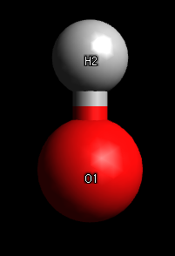
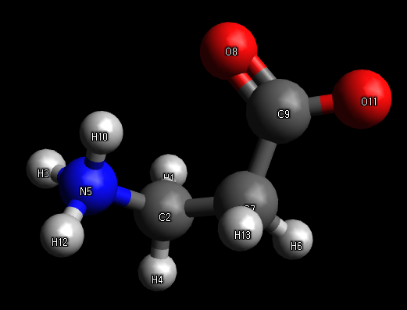
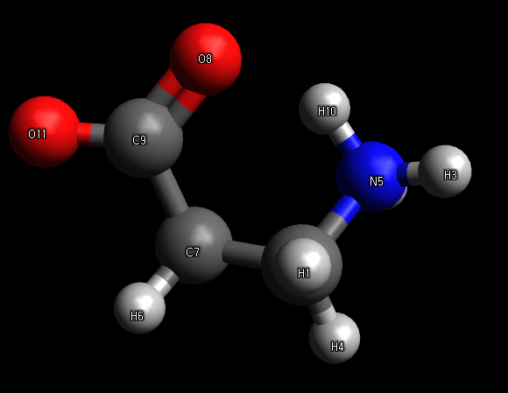
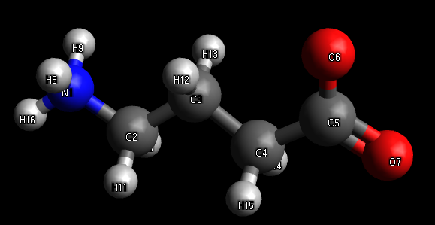
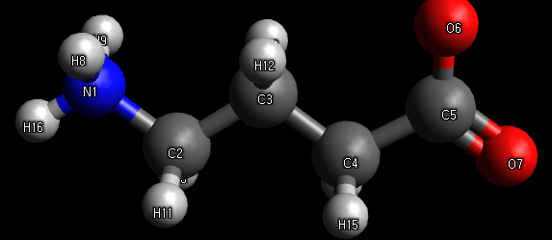
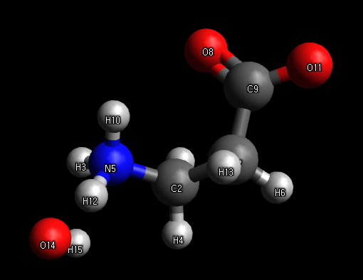
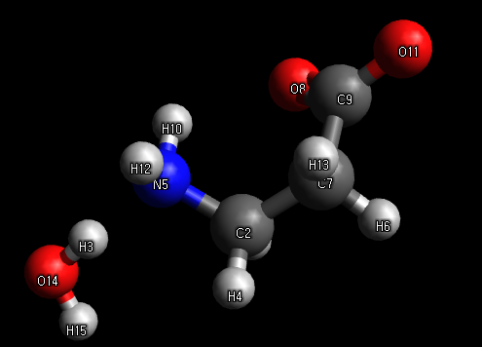
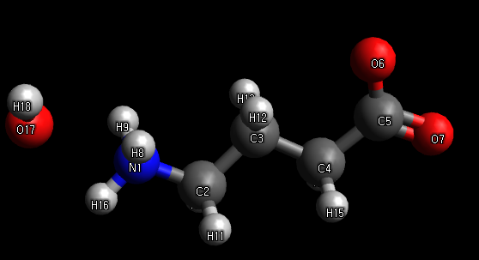
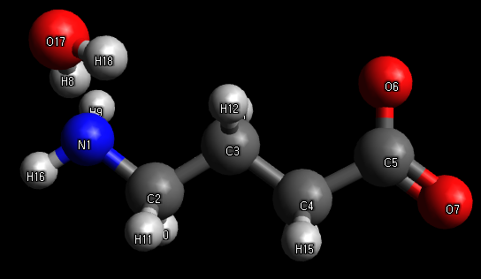
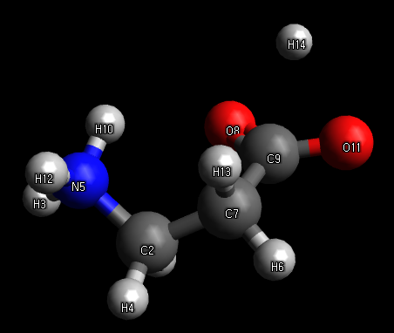
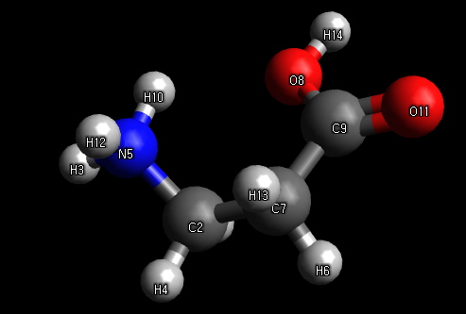
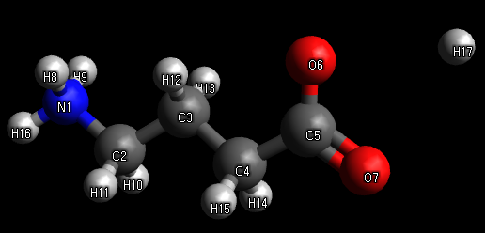
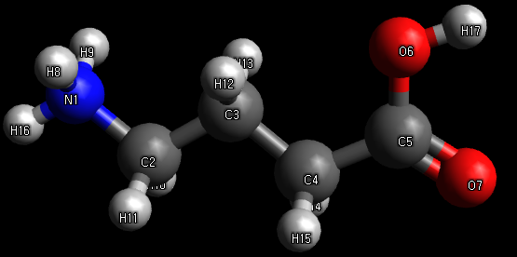
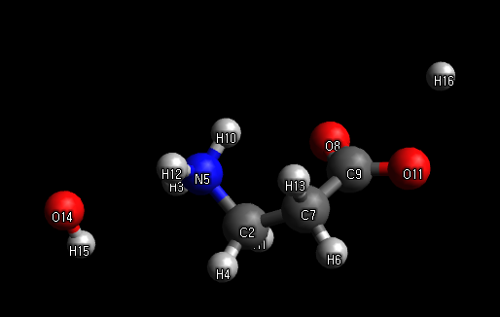
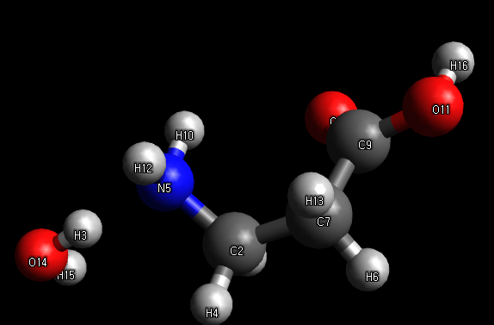
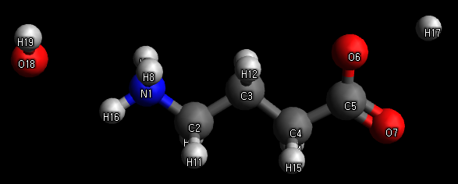
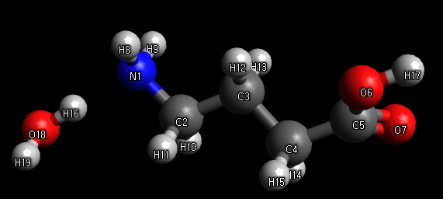
2개의 Zwitterionic form에 대한 proton, hydroxide ion의 바인딩 에너지
H⁺ proton
0 Eh
Geometry Optimization
-75.918 Eh
Alanine
Geometry Optimization
Aminobutylic acid
Geometry Optimization
-323.747 Eh
-363.039 Eh
Alanine
+
OH^{ㅡ}
Geometry Optimization
Aminobutylic acid
+
OH^{ㅡ}
Geometry Optimization
-399.719 Eh
-439.020 Eh
Alanine
+
H⁺
Geometry Optimization
Aminobutylic acid
+
H⁺
Geometry Optimization
-324.199 Eh
-363.503 Eh
Alanine
+
H⁺
+
OH^{ㅡ}
Aminobutylic acid
+
H⁺
+
OH^{ㅡ}
Geometry Optimization
Geometry Optimization
-400.186 Eh
-439.488 Eh

Slide 4
2개의 Zwitterionic form에 대한 proton, hydroxide ion의 바인딩 에너지
H⁺ proton
0 Eh
Geometry Optimization
-75.918 Eh
Alanine
Geometry Optimization
Aminobutylic acid
Geometry Optimization
-323.747 Eh
-363.039 Eh
Alanine
+
OH^{ㅡ}
Geometry Optimization
Aminobutylic acid
+
OH^{ㅡ}
Geometry Optimization
-399.719 Eh
-439.020 Eh
Alanine
+
H⁺
Geometry Optimization
Aminobutylic acid
+
H⁺
Geometry Optimization
-324.199 Eh
-363.503 Eh
Alanine
+
H⁺
+
OH^{ㅡ}
Aminobutylic acid
+
H⁺
+
OH^{ㅡ}
Geometry Optimization
Geometry Optimization
-400.186 Eh
-439.488 Eh

Slide 5
2개의 Zwitterionic form에 대한 proton, hydroxide ion의 바인딩 에너지
H⁺ proton
0 Eh
Geometry Optimization
-75.918 Eh
Alanine
Geometry Optimization
Aminobutylic acid
Geometry Optimization
-323.747 Eh
-363.039 Eh
Alanine
+
OH^{ㅡ}
Geometry Optimization
Aminobutylic acid
+
OH^{ㅡ}
Geometry Optimization
-399.719 Eh
-439.020 Eh
Alanine
+
H⁺
Geometry Optimization
Aminobutylic acid
+
H⁺
Geometry Optimization
-324.199 Eh
-363.503 Eh
Alanine
+
H⁺
+
OH^{ㅡ}
Aminobutylic acid
+
H⁺
+
OH^{ㅡ}
Geometry Optimization
Geometry Optimization
-400.186 Eh
-439.488 Eh

Slide 6
2개의 Zwitterionic form에 대한 proton, hydroxide ion의 바인딩 에너지
H⁺ proton
0 Eh
Geometry Optimization
-75.918 Eh
Alanine
Geometry Optimization
Aminobutylic acid
Geometry Optimization
-323.747 Eh
-363.039 Eh
Alanine
+
OH^{ㅡ}
Geometry Optimization
Aminobutylic acid
+
OH^{ㅡ}
Geometry Optimization
-399.719 Eh
-439.020 Eh
Alanine
+
H⁺
Geometry Optimization
Aminobutylic acid
+
H⁺
Geometry Optimization
-324.199 Eh
-363.503 Eh
Alanine
+
H⁺
+
OH^{ㅡ}
Aminobutylic acid
+
H⁺
+
OH^{ㅡ}
Geometry Optimization
Geometry Optimization
-400.186 Eh
-439.488 Eh

Slide 7
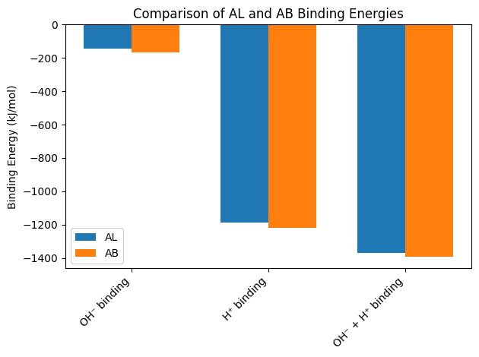
2개의 Zwitterionic form에 대한 proton, hydroxide ion의 바인딩 에너지
예상대로 AB에서 바인딩에너지가 더 크게 일관되게 계산되는 것을 확인
but 계산 결과에서 1100 kJ/mol 이상의 매우 높은 바인딩 에너지 값이 나타난 점이 눈에 띄는 부분
일반적인 이온 결합 에너지가 약 700–800 kJ/mol 수준인 점을 고려할 때, H⁺와 양쪽성 이온 사이의 상호작용이 실제로 이 정도 수준에 이를 수 있는지에 대해서는 검토가 필요한 상황
한가지 추측
전자가 전혀 없는 H⁺의 기준 에너지를 0으로 설정하고
바인딩 에너지를 산출함으로써
실제 H⁺ 프로톤 에너지를 과소평가했을 가능성이 있다면?
Question
OH^{ㅡ}의 경우 NH3+의 H+를 가져가 H2O로 바뀌는데 Binding Energy라는 표현이 적절할지
Alanine
+
OH^{ㅡ}
Geometry Optimization

Slide 8
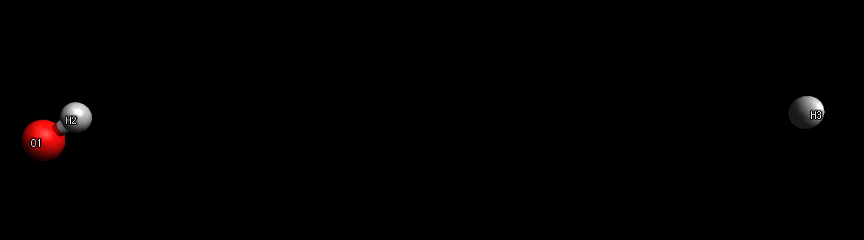
2개의 Zwitterionic form에 대한 proton, hydroxide ion의 바인딩 에너지
100A 이상으로 거리를 띄워놓은 상태
H⁺ proton
0 Eh
-76.116 Eh
Geometry Optimization
-75.918 Eh
-75.918 Eh
H⁺ proton
-0.198 Eh
차이를 구해 H⁺의 에너지를 유추
Alanine
Geometry Optimization
Aminobutylic acid
Geometry Optimization
-323.747 Eh
-363.039 Eh
Alanine
+
OH^{ㅡ}
Geometry Optimization
Aminobutylic acid
+
OH^{ㅡ}
Geometry Optimization
-399.719 Eh
-439.020 Eh
Alanine
+
H⁺
Geometry Optimization
Aminobutylic acid
+
H⁺
Geometry Optimization
-324.199 Eh
-363.503 Eh
Alanine
+
H⁺
+
OH^{ㅡ}
Aminobutylic acid
+
H⁺
+
OH^{ㅡ}
Geometry Optimization
Geometry Optimization
-400.186 Eh
-439.488 Eh

Slide 9
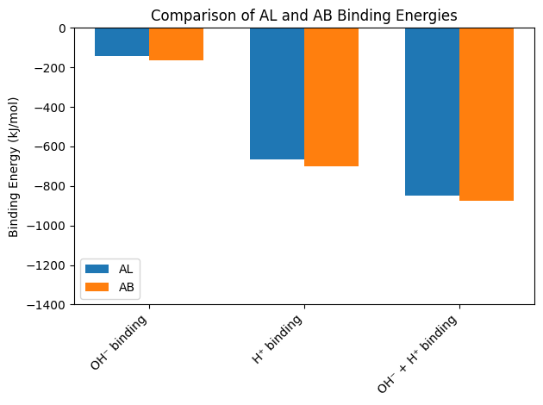
2개의 Zwitterionic form에 대한 proton, hydroxide ion의 바인딩 에너지
0이 아니라 H⁺의 에너지를 추정한 값을 바인딩 에너지 계산에 사용하니 H⁺의 양쪽성 이온에서의 바인딩 에너지가 타당한 수준 (-700 ~ -660 kj/mol) 정도의 에너지 범위에 들어올 수 있었다.
H⁺의 에너지를 추정한 방식이 타당하다면 이렇게 구한 binding에너지도 타당할 수 있다.

Slide 10
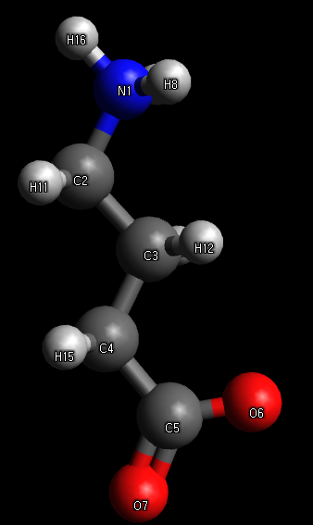
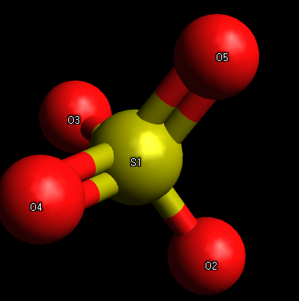
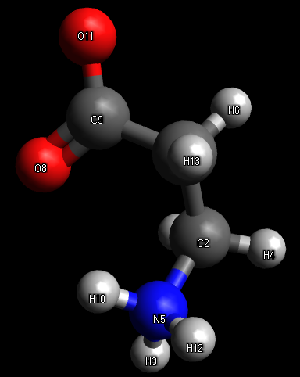
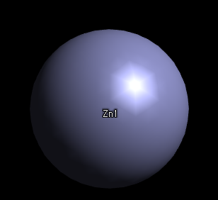
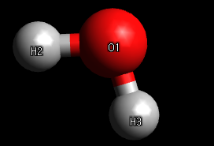
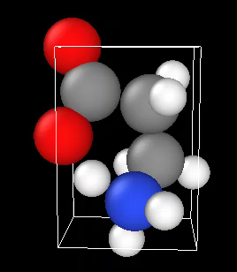
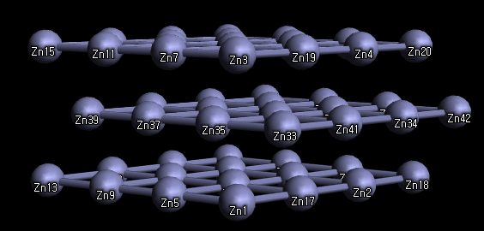
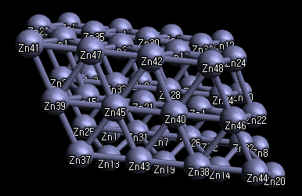
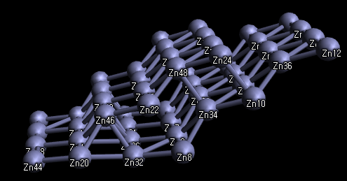
2개의 Zwitterionic form / Zn ion / H2O / sulfate ion의 Zn 100 / 101 / 002 Plane 흡착 에너지.
Sulfate ion
Zinc ion
water
AL (1)
AL (2)
AB (1)
AB (2)
Zn 002
Zn 101
Zn 100
총 21개의 케이스를 DFT로 계산 필요
흡착 에너지 계산 진행중..
한가지 문제점 :
NH3+의 H+가 NH3+에서 떨어져나가고 COO-에 부착되는 현상 발생
기존 orca기반 구조최적화에서는 일어나지 않은 현상
Quantum Espresso Planewave 기반 DFT 계산 특성때문인 것으로 추정
징크 표면 흡착에너지를 구하기 위해서는 고립 분자도 Quantum Espresso로 구조최적화를 진행해야하는데, Quantum Espresso로 계산하면서도 온전한 양쪽성 이온인 상태로 구조최적화가 되도록 하는 방법을 검토해봐야할 것

